Slide 1


Slide 2


Slide 3



Bài 2: THIẾT KỂ PHỤ KIỆN THỜI TRANG
Yêu cầu cần đạt
Nhận biết được vẻ đẹp của hình ảnh, hoạ tiết, màu sắc,.. trong thiết kế sản phẩm phụ kiện thời trang.
Hiểu về tính liên kết, đồng bộ giữa phụ kiện và trang phục trong thiết kế thời trang.
Vận dụng được vẻ đẹp cuộc sống vào thiết kế phụ kiện thời trang.
- Có ý thức tìm hiều thiết kế phụ kiện thời trang trong cuộc sống đương đại.

Slide 4
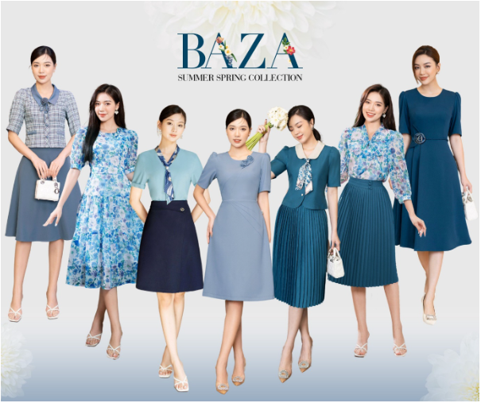
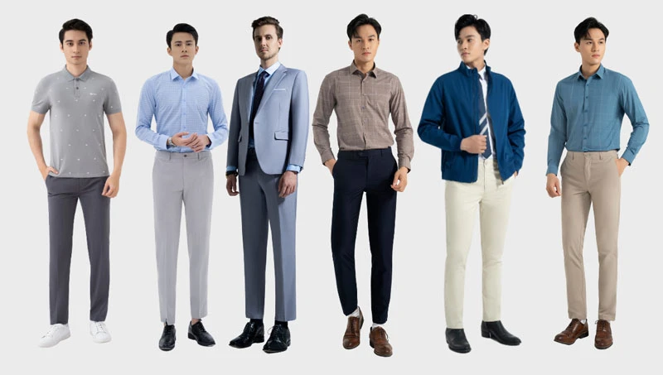
QUAN SÁT

Slide 5
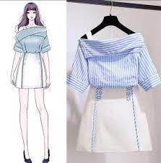
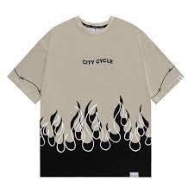
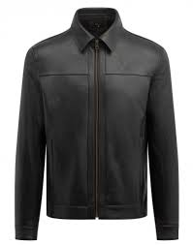
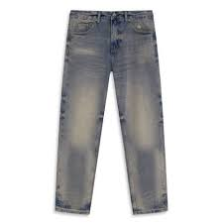
Thời trang là gì?
Thời trang là trang phục như quần áo và các vật dụng đi kèm như....

Slide 6
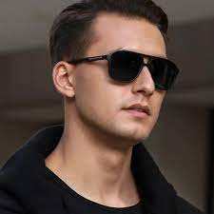
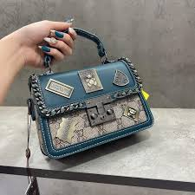
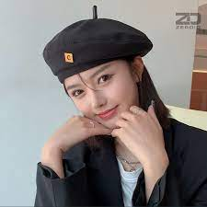
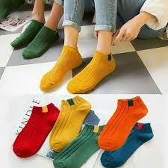
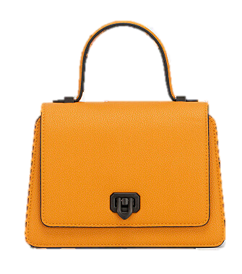
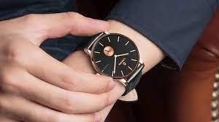
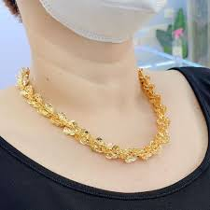
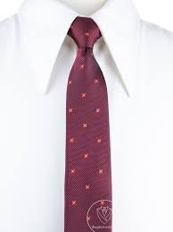
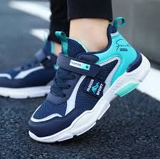
Kính, túi xách, mũ, tất, đồng hồ, cà vạt, giầy
Các phụ kiện này có tác dụng như thế nào?

Slide 7
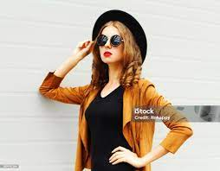
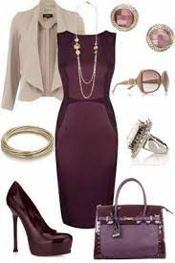
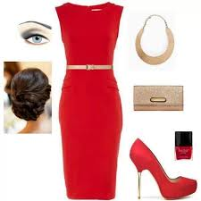
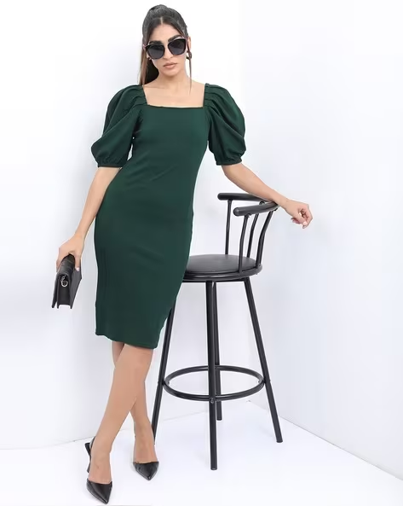
Tôn lên vẻ đẹp của của người sử dụng....

Slide 8
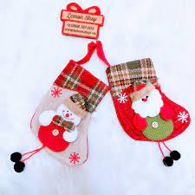
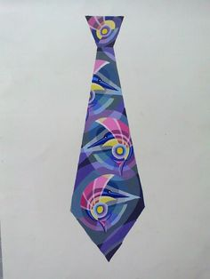
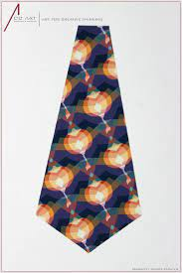
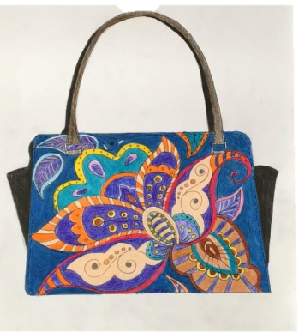
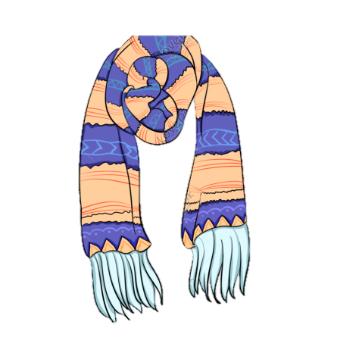
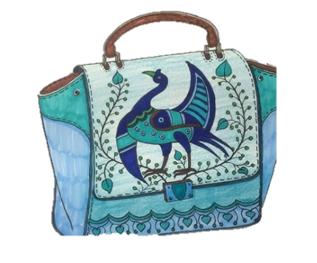
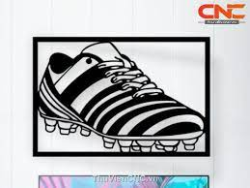
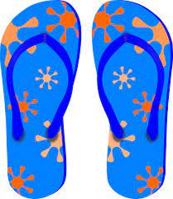
Một số sản phẩm phụ kiện thời trang
Em thấy phụ kiện thời trang được trang trí như thế nào?
Được trang trí sinh động đa dạng theo nhiều phong cách khác nhau

Slide 9
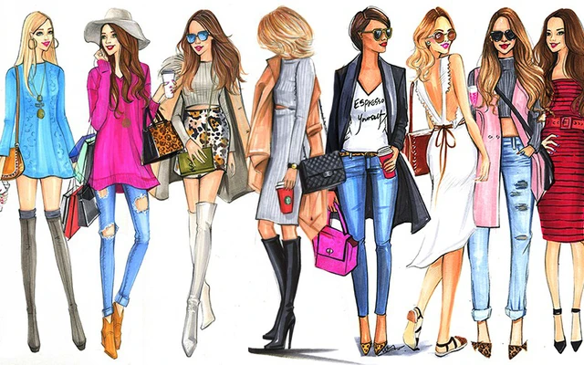
Thời trang và các phụ kiện đi kèm tạo cho con người thêm đẹp, sang trọng trong các hoạt động của cuộc sống, các hình ảnh trang trí lấy cảm hứng từ những vẻ đẹp cuộc sống hàng ngày tạo nên những vật dụng thêm đẹp, sinh động...

Slide 10
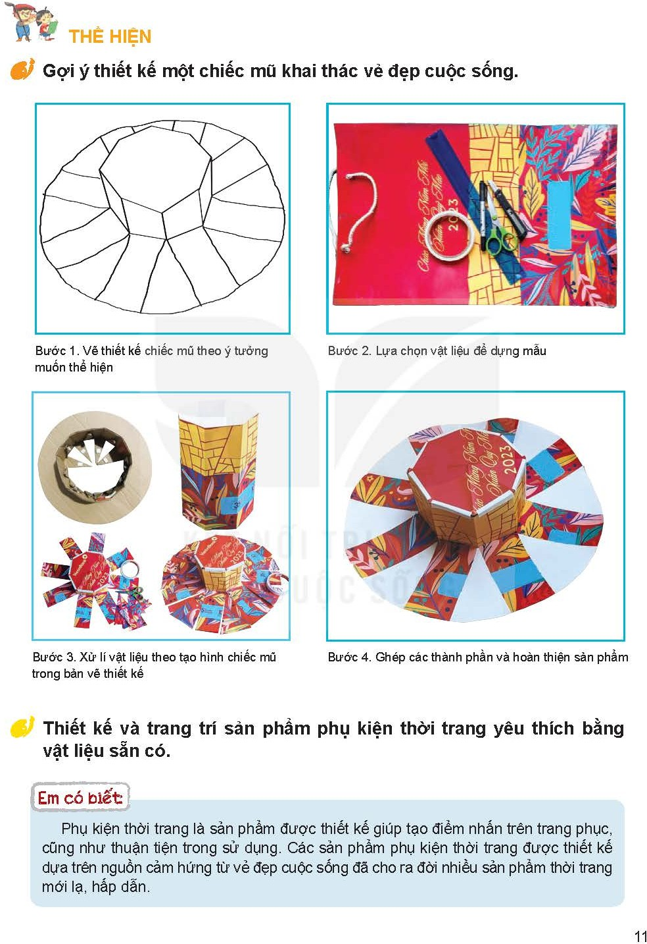
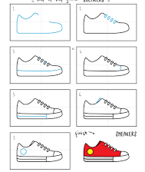

Slide 11
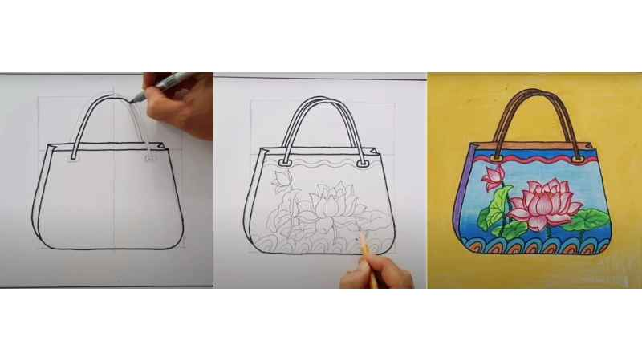
Trang trí túi xách

Slide 12
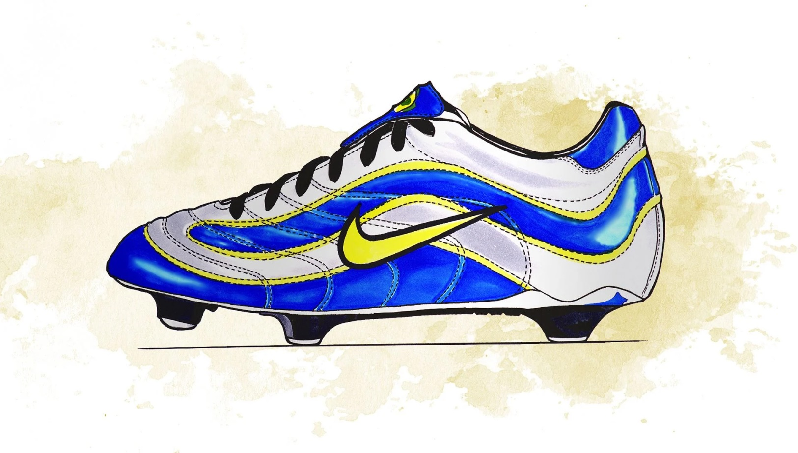
CÁCH VẼ GIÀY THỂ THAO

Slide 13

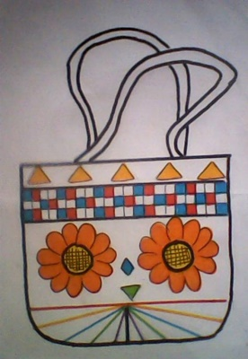
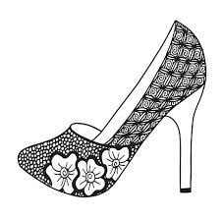
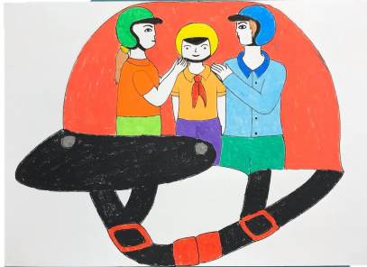
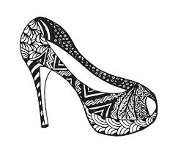
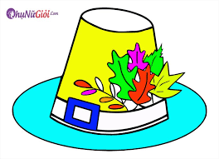
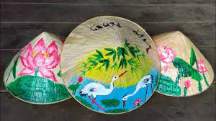

MỘT SỐ SẢN PHẨM

Slide 14
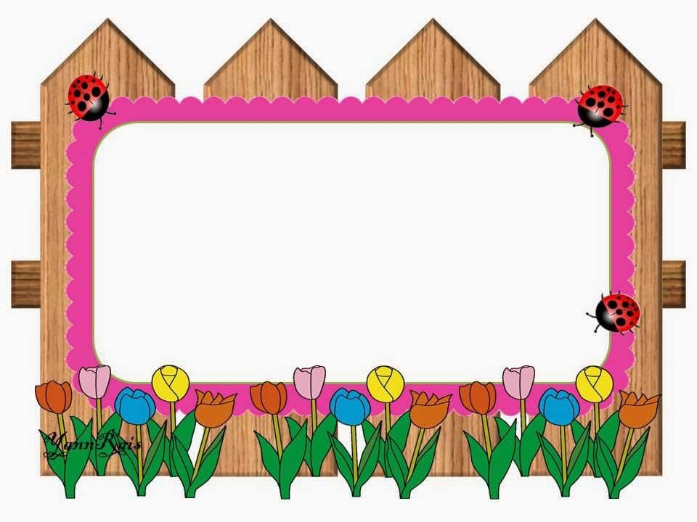
EM CÓ BIẾT
Phụ kiện thời trang là sản phẩm được thiết kế giúp tạo điểm nhấn trên trang phục, cũng như thuận tiện trong sử dụng. Các sản phẩm này được thiết kế dựa trên cảm hứng từ vẻ đẹp cuộc sống đã cho ra đời nhiều sản phẩm thời trang mới lạ, hấp dẫn. Một phần tôn lên vẻ đẹp, sự sang trọng của người dùng.

Slide 15


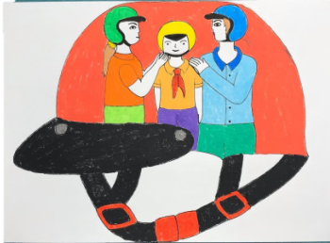
BÀI TẬP EM HÃY THIẾT KẾ MỘT
PHỤ KIỆN THỜI TRANG THEO Ý THÍCH

Slide 16
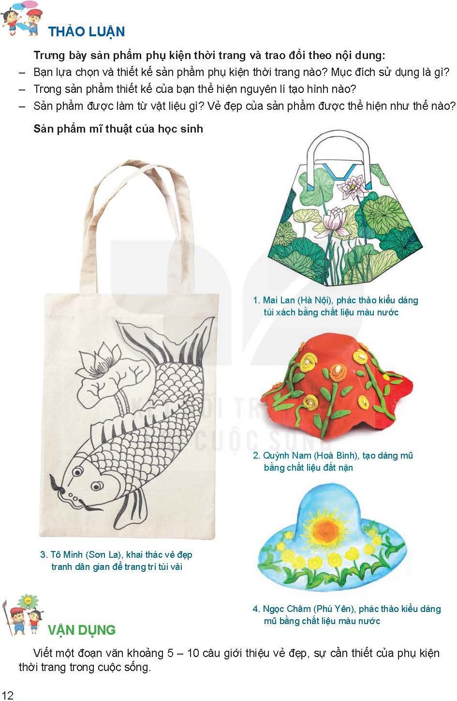
THẢO LUẬN Trưng bày sản phẩm phụ kiện thời trang và trao đổi theo nội dung: - Bạn lựa chọn và thiết kế sàn phầm phụ kiện thời trang nào? Mục đích sử dụng là gi? - Trong sản phấm thiểt kế của bạn thế hiện nguyên lí tạo hình nào? - Sản phẩm được làm từ vật liệu gì? Vẻ đẹp của sản phẩm được thể hiện như thế nào?

Slide 17

VẬN DỤNG Viết một đoạn văn khoàng 5 – 10 câu giới thiệu về đẹp, sự cần thiết của phụ kiện thời trang trong cuộc sống.

Slide 18
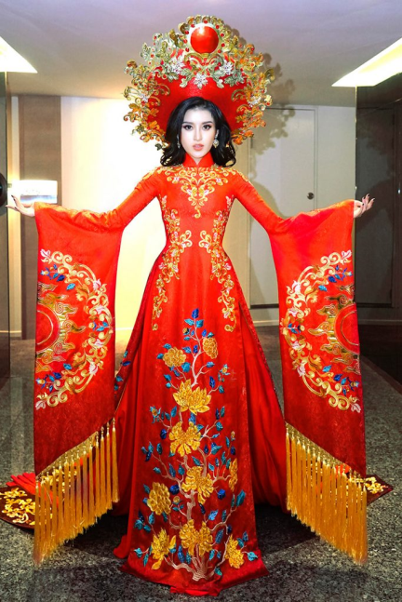
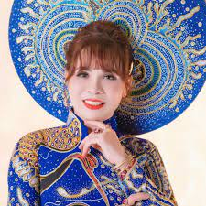
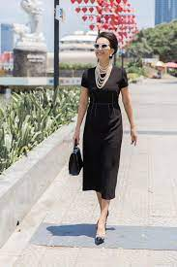
- Trang phục là một phần quan trọng trong việc giao tiếp của con người, nó giúp thể hiện nhận thức của một người về bản thân, về ngữ cảnh, với đối tượng và mục đích giao tiếp của mình. Trang phục còn phản ánh nghề nghiệp, địa vị xã hội, sự tôn trọng hay cá tính, văn hóa và thói quen của một người. - Các phụ kiện thời trang góp phần tôn thêm vẻ đẹp của trang phục, ngoài ra tạo cho con người thêm đẹp, sang trọng.

Slide 19

DẶN DÒ
Giờ sau mang sản phẩm chúng ta học tiết 2

Slide 20


